Slide 1
Information and Communication Technologies, Cultura e Formazione
22 ottobre 2015
prof. Lorenzo Cantoni, PhD
USI – Università della Svizzera italiana
lorenzo.cantoni@usi.ch ¦ @lorenzocantoni

Slide 2
“Tecnologie della parola”, scienza ed educazione
L’oralità primaria
Il contesto socio-cognitivo
Per una storia della comunicazione e dei suoi media

Slide 3
determinismo tecnologico vs. strumentalismo _1
Una storia potente e affascinante
Ma non lineare
Un sistema ecologico

Slide 4
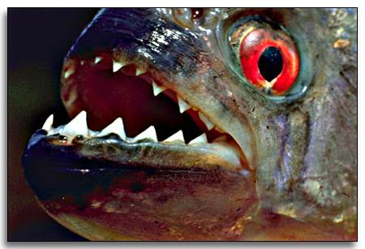
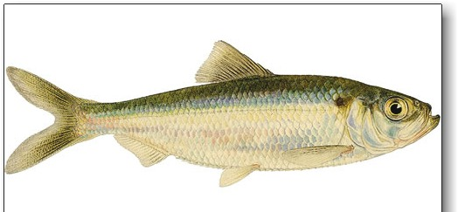
http://www.anorak.co.uk/wp-content/uploads/2012/06/pet-piranha.jpg
http://www.gpofishing.it/public/specie_ittiche_agone_cheppia_alosa.jpg

Slide 5
determinismo tecnologico vs. strumentalismo _2
Aspetti tecnologici ¦ economici ¦ giuridici ¦ psico-socio-culturali
La “mediamorfosi”
“Nativi digitali”, panici morali e aneddotica

Slide 6
Un esempio: ICTs e scienza
La comunità scientifica
Che cosa significa “pubblicare”
Open Access / CC / OER

Slide 7
L’eLearning come contesto_1
La “storia naturale delle nostre conoscenze”
Saper usare le ICTs
In modo competente
… responsabile
… consapevole
Come docente e come studente
Imparare a imparare online (ed essere esempio di lifelong learning)
P.es.: MOOC
www.iversity.org

Slide 8
L’eLearning come contesto_2
Alcuni esercizi utili
Fare esercizi di ricerca d’informazioni chiaramente finalizzati
Avere criteri di analisi della qualità dell’informazione
Per es.: accuratezza, autorevolezza, aggiornamento, ambito, obiettività
Usare opportunità di apprendimento informale (viaggio, gioco, lavoro…)
Comprendere che c’è tutto un mondo fuori da internet
Riflettere sulle pratiche comunicative, e su potenziali effetti non intesi

Slide 9
L’eLearning come strategia_1
Arricchire l’esperienza didattica
Suoni / immagini / video
Materiali autentici
Simulazioni
Condivisione e collaborazione online
N.B.: non è “virtualizzazione”, ma maggiore concretezza

Slide 10
L’eLearning come strategia_2
N.B.: essere realistici e progettare l’esperienza nel dettaglio
Sperimentare, valutare e condividere
Avvalersi delle competenze degli studenti
Voi siete esperte/i dei contenuti, non necessariamente delle tecnologie
Promuovere una dieta ricca ed equilibrata

Slide 11
Da non dimenticare
Nessuna “ricetta miracolosa”
Voi siete lo strumento più multimediale e interattivo mai creato
Insegnare/imparare è sempre (stato) una relazione tra persone, generazioni, stili, tecnologie

Slide 12
Information and Communication Technologies, Cultura e Formazione
22 ottobre 2015
prof. Lorenzo Cantoni, PhD
USI – Università della Svizzera italiana
lorenzo.cantoni@usi.ch ¦ @lorenzocantoni

